Slide 1
Игра-путешествие
«Учимся, играя!»
Повторительно – обобщающий урок по теме
«Движение и взаимодействие тел»
Учитель: Шаталова С.Н.

Slide 2
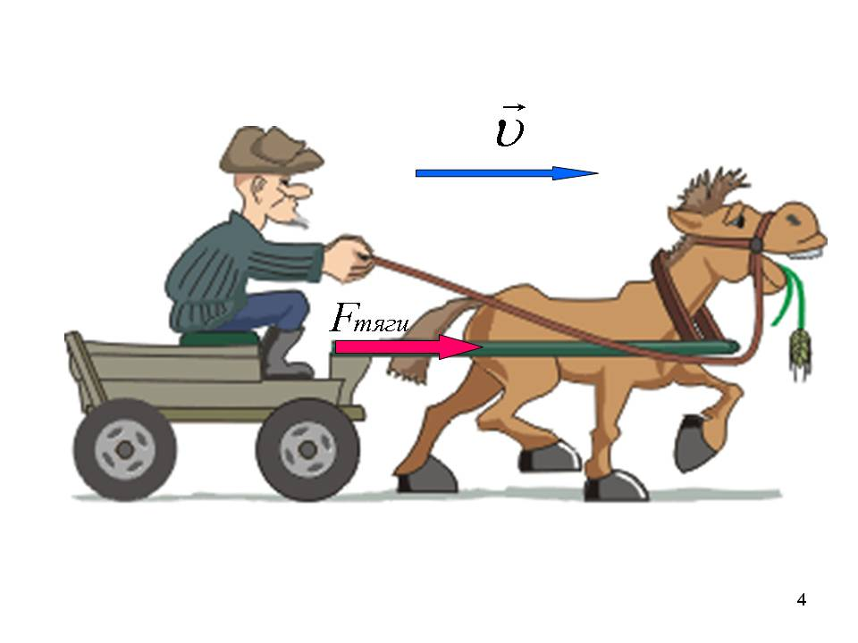
Девиз участников путешествия:
«Мы, играя, проверяем что
умеем и что знаем!»

Slide 3
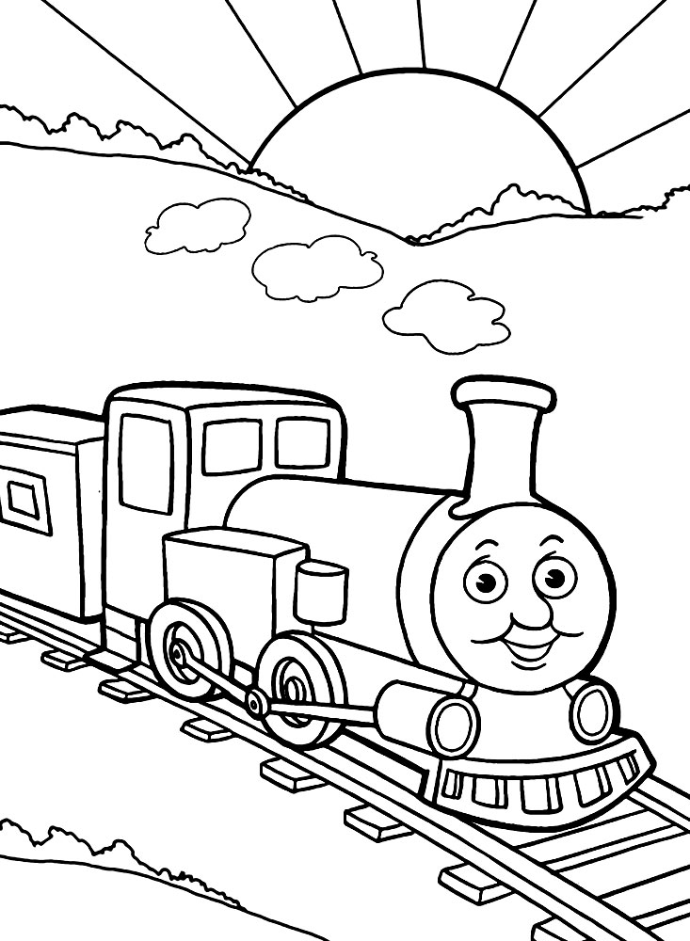
Станция «Физика»

Slide 4
Станция «Узнавай-ка»
$$1) v=\frac{?}{t} ; 2) ρ=\frac{m}{?} ; 3) F=m∙?; 4) t=\frac{S}{?} ;$$
$$5)m=? ∙V; 6) P=g∙ ?; 7) S=v∙ ?; 8) V=\frac{?}{ρ}$$

Slide 5
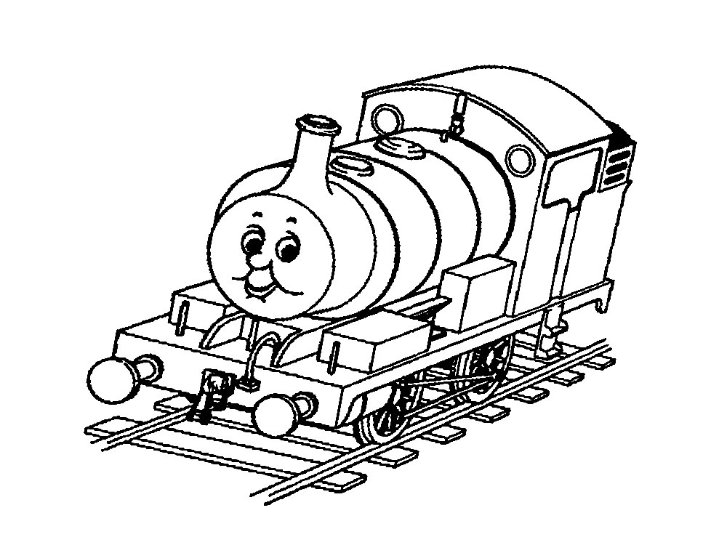
Станция «Музыкальная»

Slide 6
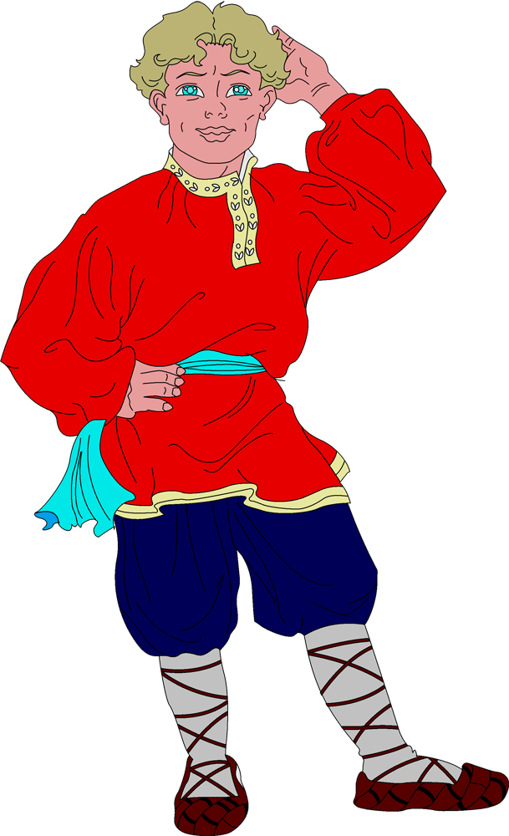
Станция
«Народная мудрость»
1. Баба с возу – кобыле легче.
2. Не подмажешь – не поедешь.
3. Пошло дело как по маслу.
4. Что круглое – легко катится

Slide 7
Непредвиденная остановка!
Масса 100 г
Вес 100 г

Slide 8
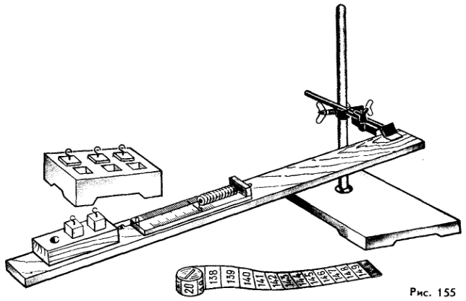
Станция
«Экспериментальная»
1.Выберите необходимое оборудование на ваших столах и с помощью него определите плотность пластилина.
2. Измерьте и сравните силы трения, возникающие при движении бруска по гладкой и шероховатой поверхности

Slide 9
Станция
«Сообразительная»
1. Вовочка утверждает, что Машенька «тяжелее» его. Оказавшись на катке, они воспользовались только рулеткой для решения мучавшей их проблемы. Как им это удалось?
2. Вовочка, больно ударившись боком об угол парты, заявил: «Ну и врезал я сегодня парте!» Что вы по этому поводу думаете? Прав ли мальчик с физической точки зрения?
3. Вам с детства твердили: «Нельзя перебегать дорогу перед близко идущей машиной!» Почему?
4. О том, что на борту космического корабля обычно царит невесомость, знают все. А вот Вовочка утверждает, что он в состоянии невесомости бывает по сто раз в день. Ну и обманщик, правда?

Slide 10
Станция «Конечная»
Всем! Всем! Всем!
Спасибо за урок!
Молодцы!

